Slide 1
KASUTAGE PÄIKESEKAITSEVAHENDEID
VÄLTIGE ÜLEMÄÄRAST PÄIKESEKIIRGUST DFV
ÄRGE KÄIGE SOLAARIUMIS
Sõnumid elanikkonnale
#PrEvCan #CANCERCODE
PrEvCan© kampaania algatas EONS ja seda viiakse läbi koostöös kampaania peamise partneri ESMOga. Rohkem infot: www.cancernurse.eu/prevcan

Slide 2
Sisesta siia oma organisatsiooni logo
KASUTAGE PÄIKESEKAITSEVAHENDEID
VÄLTIGE ÜLEMÄÄRAST PÄIKESEKIIRGUST DFV
ÄRGE KÄIGE SOLAARIUMIS
UV kiirgus tõstab vähktõppe haigestumise riski. Naudi päikese käes viibimist, kuid ära unusta end kaitsta.
#PrEvCan #CANCERCODE
PrEvCan© kampaania algatas EONS ja seda viiakse läbi koostöös kampaania peamise partneri ESMOga. Rohkem infot: www.cancernurse.eu/prevcan

Slide 3
Sisesta siia oma organisatsiooni logo
KASUTAGE PÄIKESEKAITSEVAHENDEID
VÄLTIGE ÜLEMÄÄRAST PÄIKESEKIIRGUST DFV
ÄRGE KÄIGE SOLAARIUMIS
Ole päikese käes ohutult! Kata end riietega ja kasuta päikesekaitset.
#PrEvCan #CANCERCODE
PrEvCan© kampaania algatas EONS ja seda viiakse läbi koostöös kampaania peamise partneri ESMOga. Rohkem infot: www.cancernurse.eu/prevcan

Slide 4
Sisesta siia oma organisatsiooni logo
KASUTAGE PÄIKESEKAITSEVAHENDEID
VÄLTIGE ÜLEMÄÄRAST PÄIKESEKIIRGUST DFV
ÄRGE KÄIGE SOLAARIUMIS
Solaariumi kasutamine ei ole ohutu. Ära käi solaariumis ja su nahk tänab sind.
#PrEvCan #CANCERCODE
PrEvCan© kampaania algatas EONS ja seda viiakse läbi koostöös kampaania peamise partneri ESMOga. Rohkem infot: www.cancernurse.eu/prevcan

Slide 5
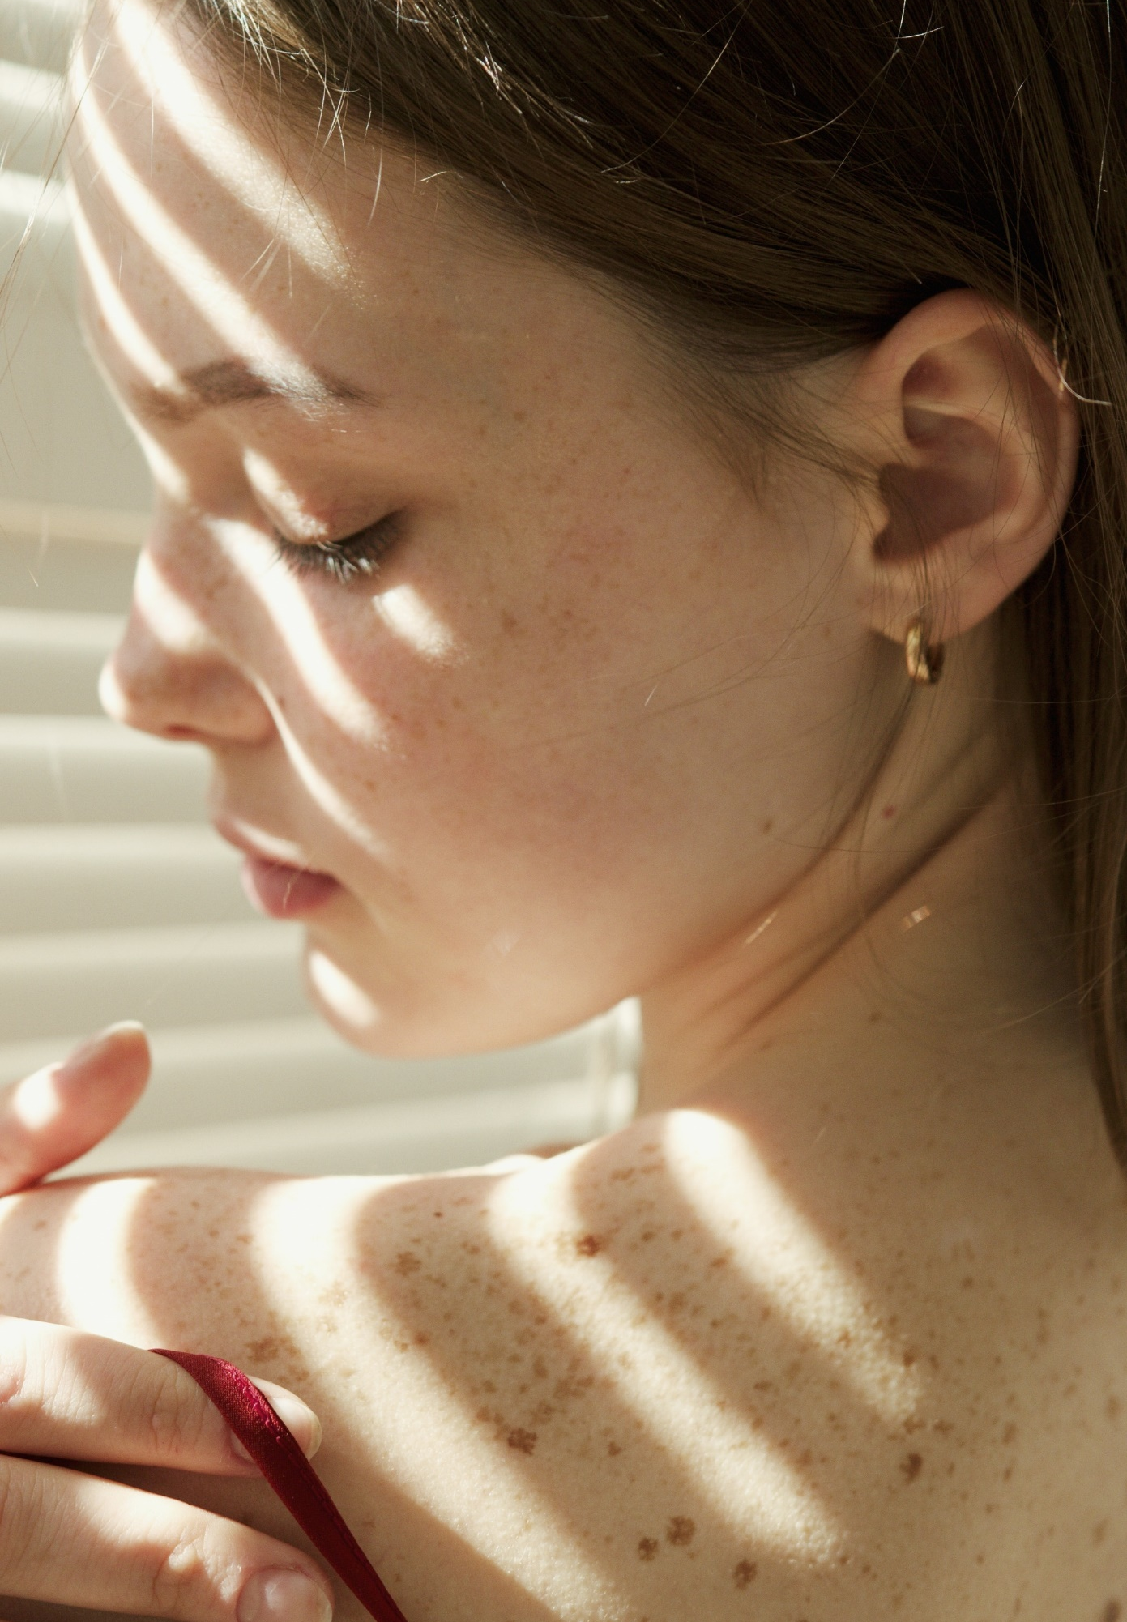
Sisesta siia oma organisatsiooni logo
KASUTAGE PÄIKESEKAITSEVAHENDEID
VÄLTIGE ÜLEMÄÄRAST PÄIKESEKIIRGUST DFV
ÄRGE KÄIGE SOLAARIUMIS
Kontrolli regulaarselt võimalikke muutusi nahal. Kahtluse korral võta alati ühendust tervishoiutöötajaga.
#PrEvCan #CANCERCODE
PrEvCan© kampaania algatas EONS ja seda viiakse läbi koostöös kampaania peamise partneri ESMOga. Rohkem infot: www.cancernurse.eu/prevcan

Slide 6
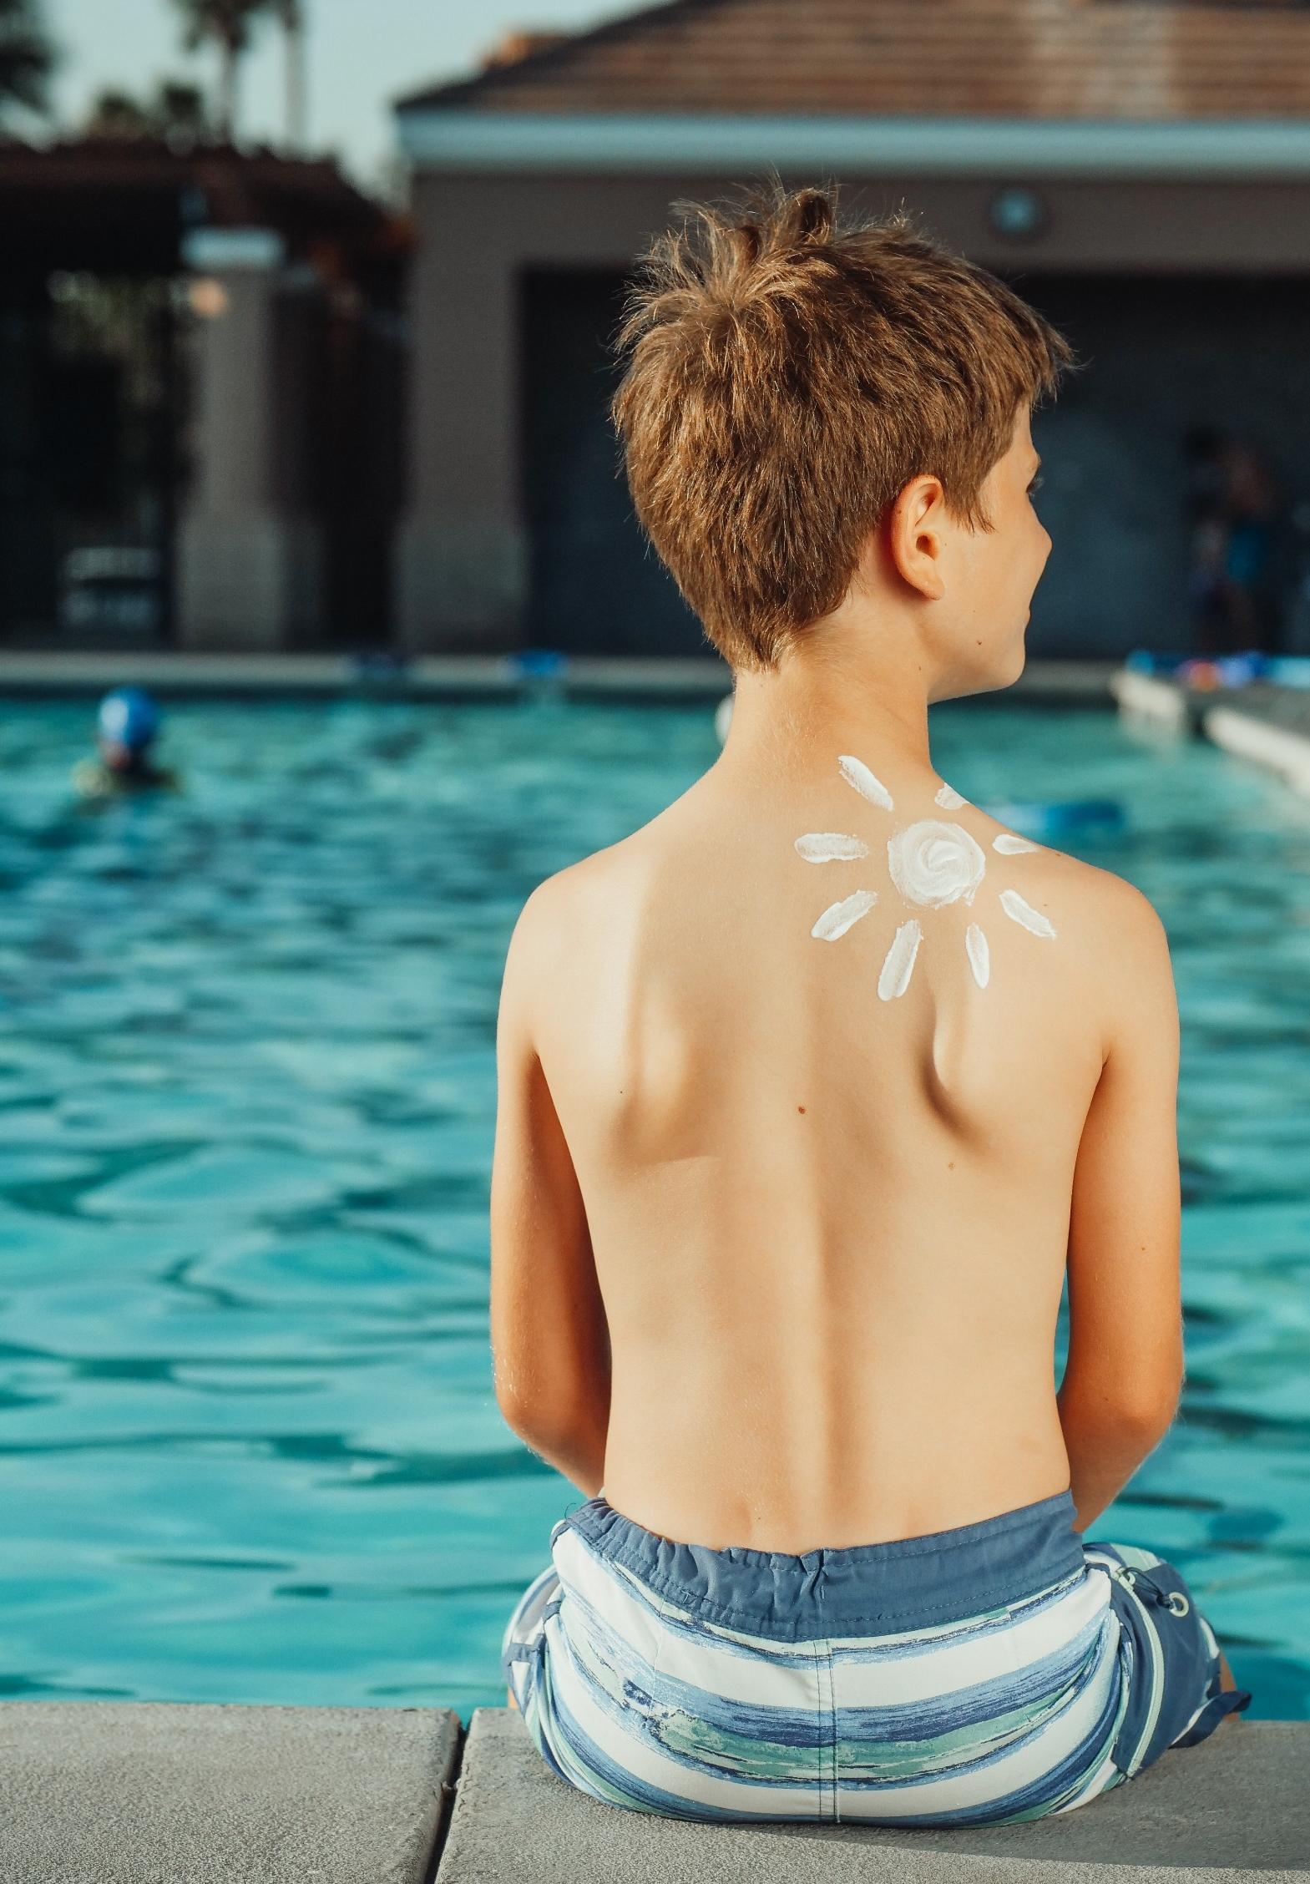
Sisesta siia oma organisatsiooni logo
KASUTAGE PÄIKESEKAITSEVAHENDEID
VÄLTIGE ÜLEMÄÄRAST PÄIKESEKIIRGUST DFV
ÄRGE KÄIGE SOLAARIUMIS
Lapsed ja noored on päikese põhjustatud nahakahjustuste suhtes eriti haavatavad.
#PrEvCan #CANCERCODE
PrEvCan© kampaania algatas EONS ja seda viiakse läbi koostöös kampaania peamise partneri ESMOga. Rohkem infot: www.cancernurse.eu/prevcan

Slide 7
KASUTAGE PÄIKESEKAITSEVAHENDEID
VÄLTIGE ÜLEMÄÄRAST PÄIKESEKIIRGUST DFV
ÄRGE KÄIGE SOLAARIUMIS
Sõnumid tervishoiutöötajatele
#PrEvCan #CANCERCODE
PrEvCan© kampaania algatas EONS ja seda viiakse läbi koostöös kampaania peamise partneri ESMOga. Rohkem infot: www.cancernurse.eu/prevcan

Slide 8
Sisesta siia oma organisatsiooni logo
KASUTAGE PÄIKESEKAITSEVAHENDEID
VÄLTIGE ÜLEMÄÄRAST PÄIKESEKIIRGUST DFV
ÄRGE KÄIGE SOLAARIUMIS
Melanoomi esineb üha enam ja selle tõttu sureb Euroopas igal aastal üle 20 000 inimese.
#PrEvCan #CANCERCODE
PrEvCan© kampaania algatas EONS ja seda viiakse läbi koostöös kampaania peamise partneri ESMOga. Rohkem infot: www.cancernurse.eu/prevcan

Slide 9
Sisesta siia oma organisatsiooni logo
KASUTAGE PÄIKESEKAITSEVAHENDEID
VÄLTIGE ÜLEMÄÄRAST PÄIKESEKIIRGUST DFV
ÄRGE KÄIGE SOLAARIUMIS
Soovita oma patsientidel viibida päikese käes ​ ohutult, kattes end riietega ja kasutades päikesekaitset.
#PrEvCan #CANCERCODE
PrEvCan© kampaania algatas EONS ja seda viiakse läbi koostöös kampaania peamise partneri ESMOga. Rohkem infot: www.cancernurse.eu/prevcan

Slide 10
Sisesta siia oma organisatsiooni logo
KASUTAGE PÄIKESEKAITSEVAHENDEID
VÄLTIGE ÜLEMÄÄRAST PÄIKESEKIIRGUST DFV
ÄRGE KÄIGE SOLAARIUMIS
Suuna nahaprobleemidega patsiendid alati erialaeksperdi juurde.
#PrEvCan #CANCERCODE
PrEvCan© kampaania algatas EONS ja seda viiakse läbi koostöös kampaania peamise partneri ESMOga. Rohkem infot: www.cancernurse.eu/prevcan

Slide 11
Sisesta siia oma organisatsiooni logo
KASUTAGE PÄIKESEKAITSEVAHENDEID
VÄLTIGE ÜLEMÄÄRAST PÄIKESEKIIRGUST DFV
ÄRGE KÄIGE SOLAARIUMIS
Lisa pilt
Kohandatud tekst
#PrEvCan #CANCERCODE
PrEvCan© kampaania algatas EONS ja seda viiakse läbi koostöös kampaania peamise partneri ESMOga. Rohkem infot: www.cancernurse.eu/prevcan
#PrEvCan #CANCERCODE
The PrEvCan© campaign was initiated by EONS and is run in association with key campaign partner, ESMO. More info: www.cancernurse.eu/prevcan

